Slide 1

Сайт спортивного клубу

Slide 2

Призначення сайту та цільова аудиторія
Аудиторія:
потенційні клієнти
клієнти клубу
Призначення:
реалізація функцій
адміністратора

Slide 3
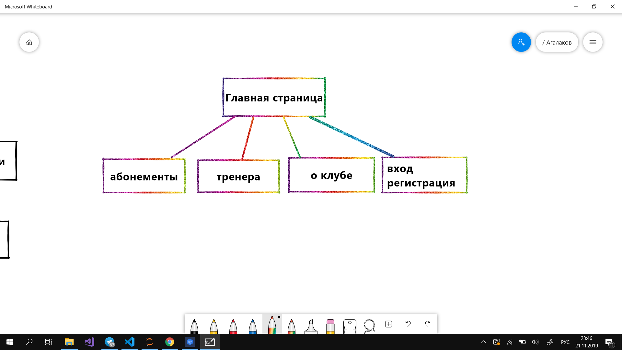
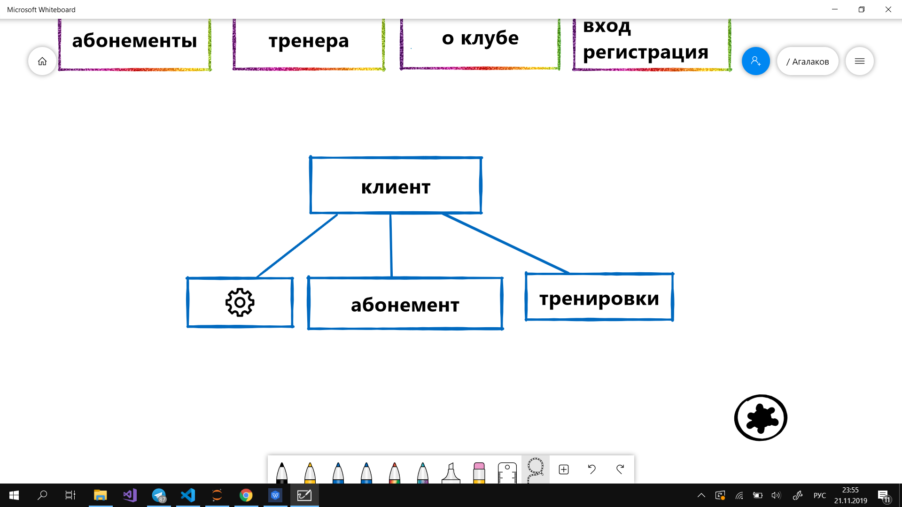
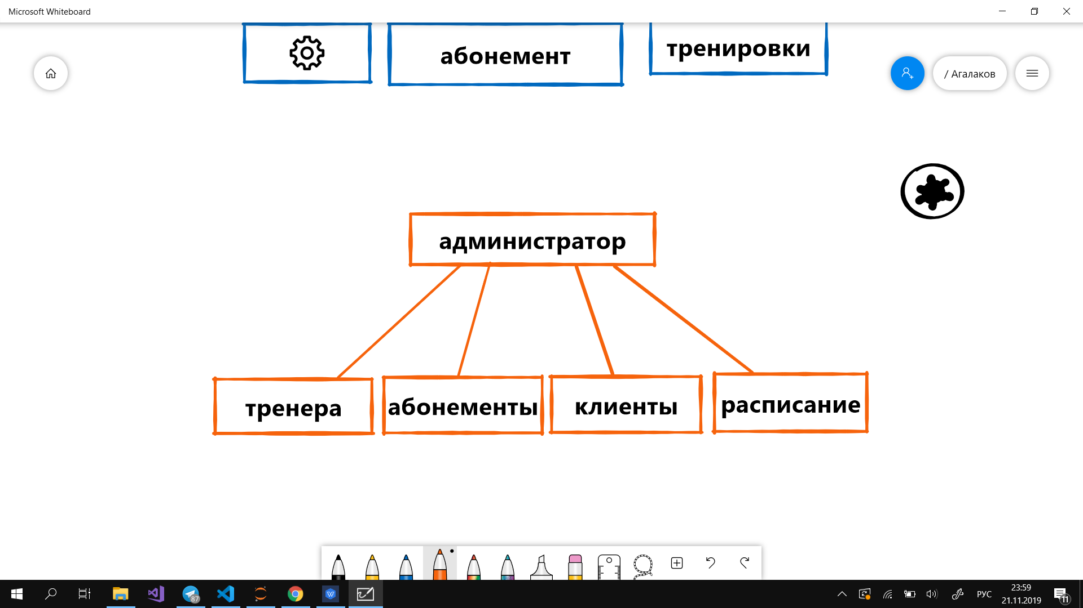
Структура сайта

Slide 4



Рівні користувачів
гість сайту клієнт клубу адміністратор

Slide 5

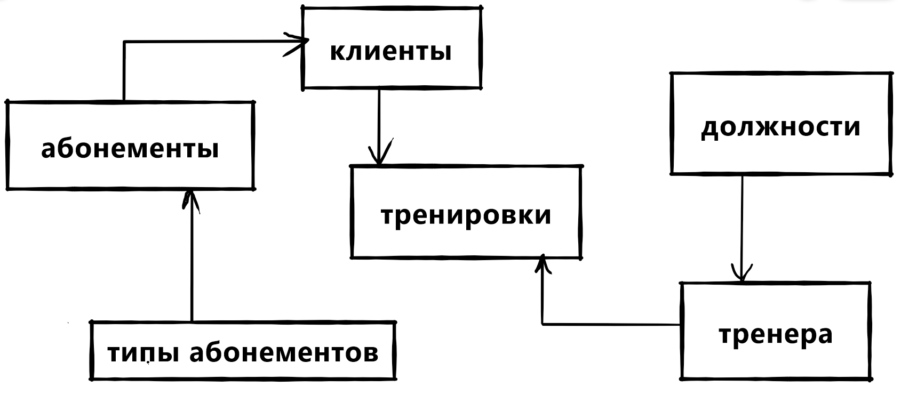
Система бази даних
PostgreSQL
6 таблиць
посади тренерів
типи абонементів
абонементи
тренування
тренери
клієнти

Slide 6


Засоби розробки
сайту та СУБД
HTML5
CSS3
JavaScript
express
emailjs
chartjs
pg
СУБД PostgreSQL

Slide 7

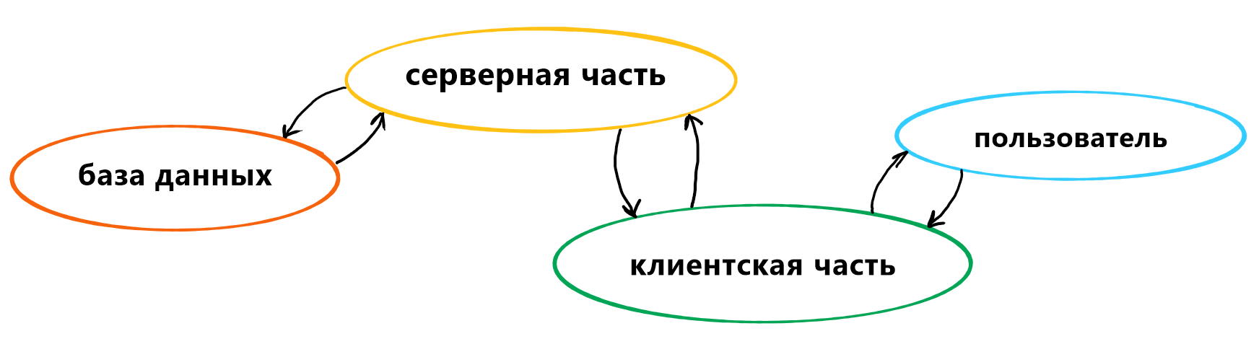



Структура програми

Slide 8
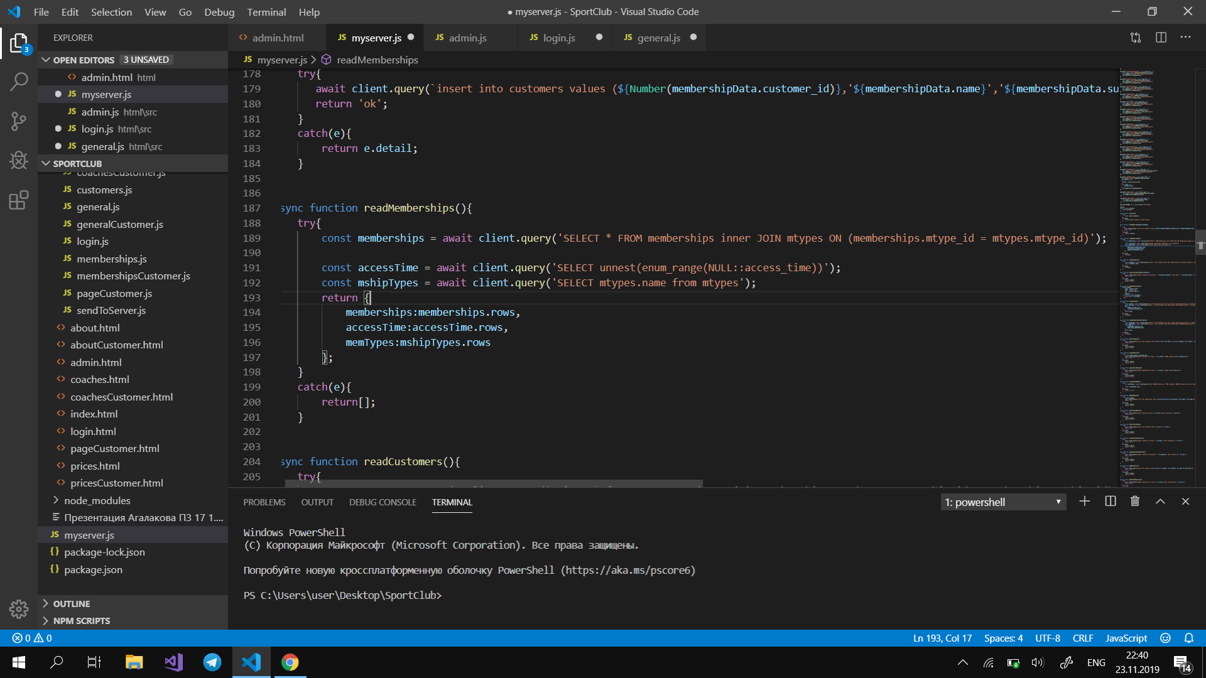
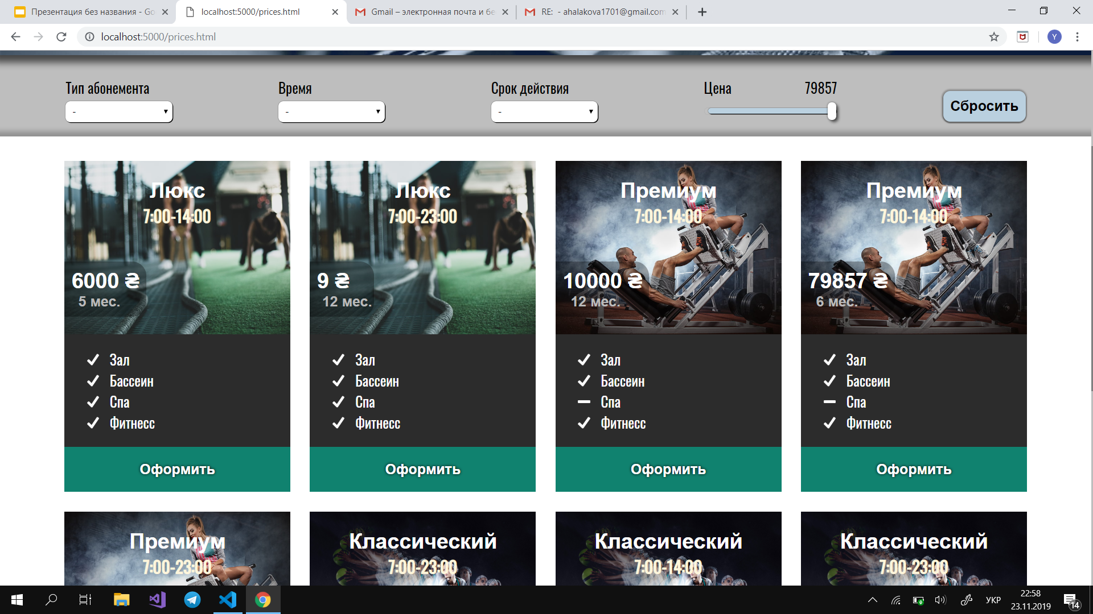
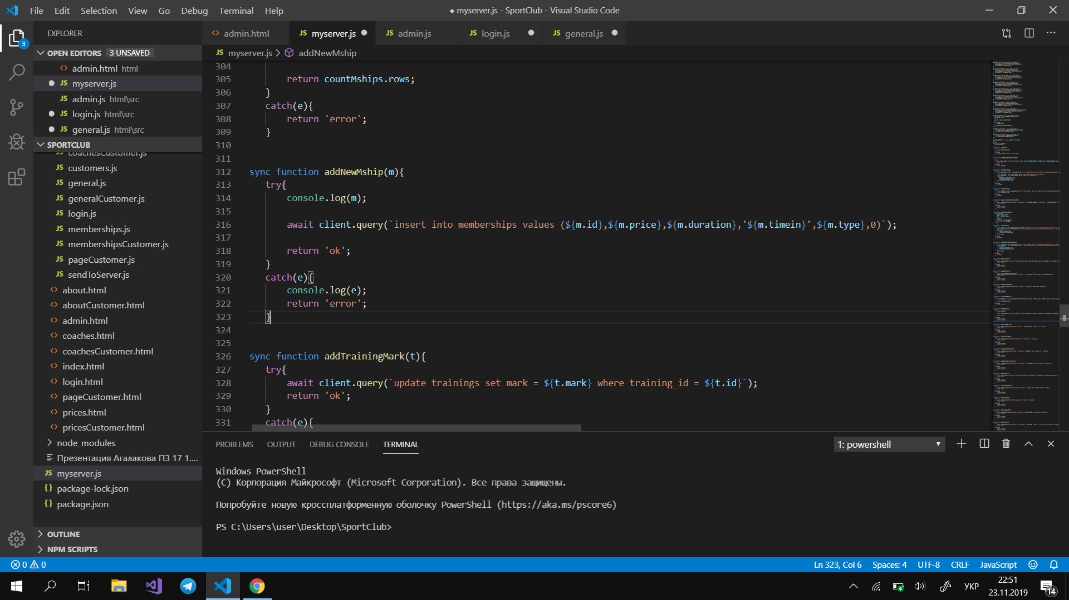
Реалізація SQL запитів
Зчитування усієї інформації про абонементи за допомогою inner join
Дані отримуємо за допомогою get запиту та відображаємо на сторінці.
При оформленні абонементу застосовуємо post запит. Додаємо клієнта:

Slide 9
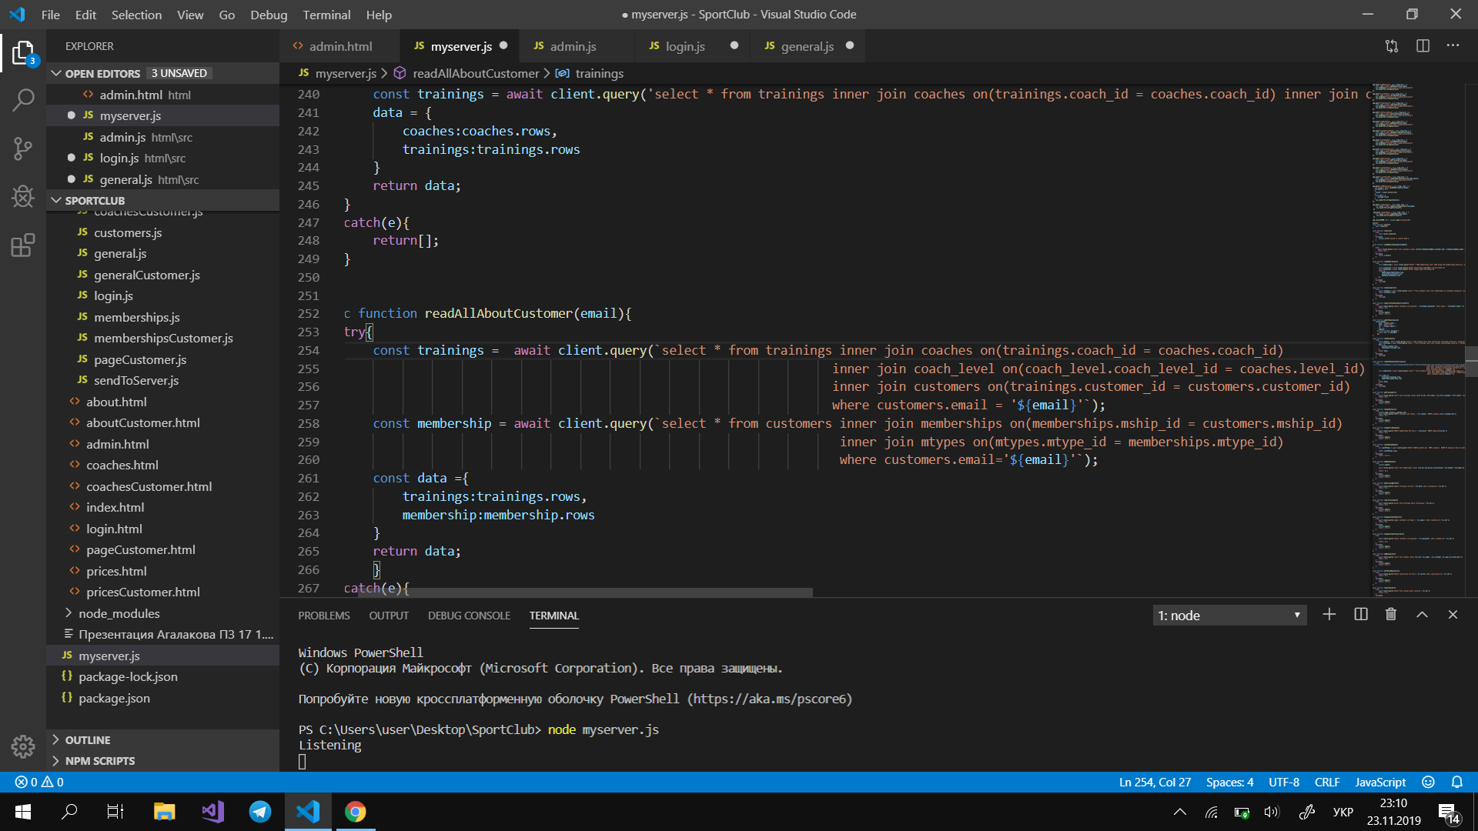
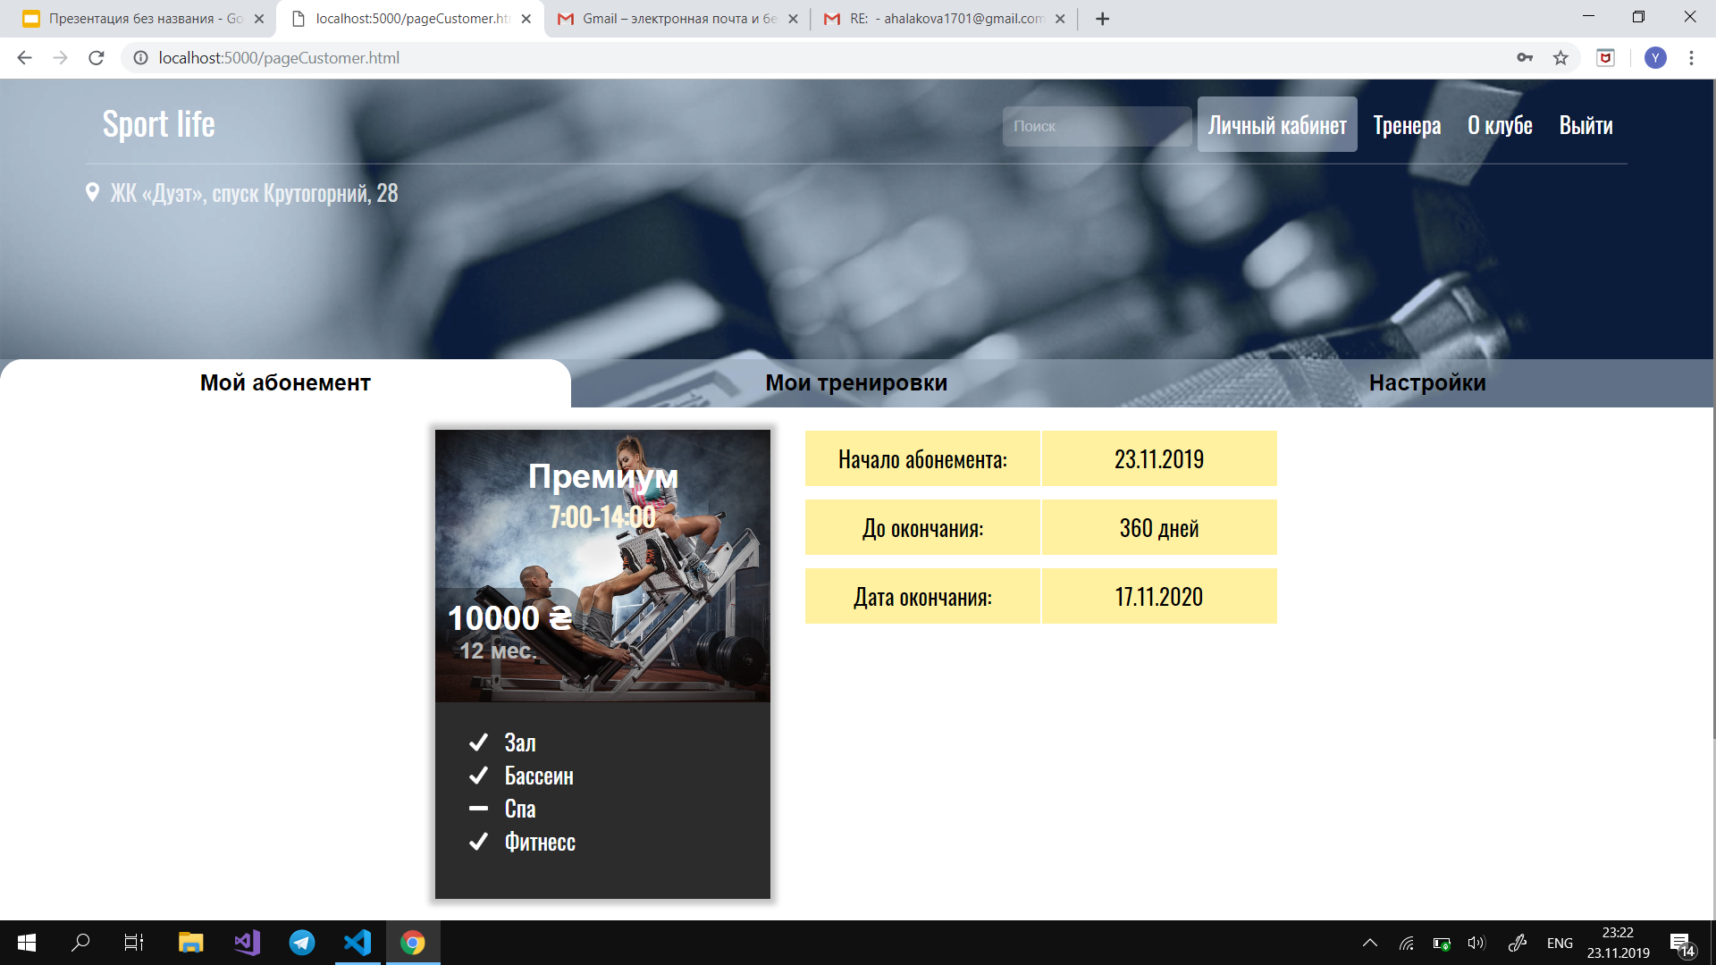
Реалізація SQL запитів
Зчитування всіх даних про певного клієнта для сторінки “Особистий кабінет”

Slide 10
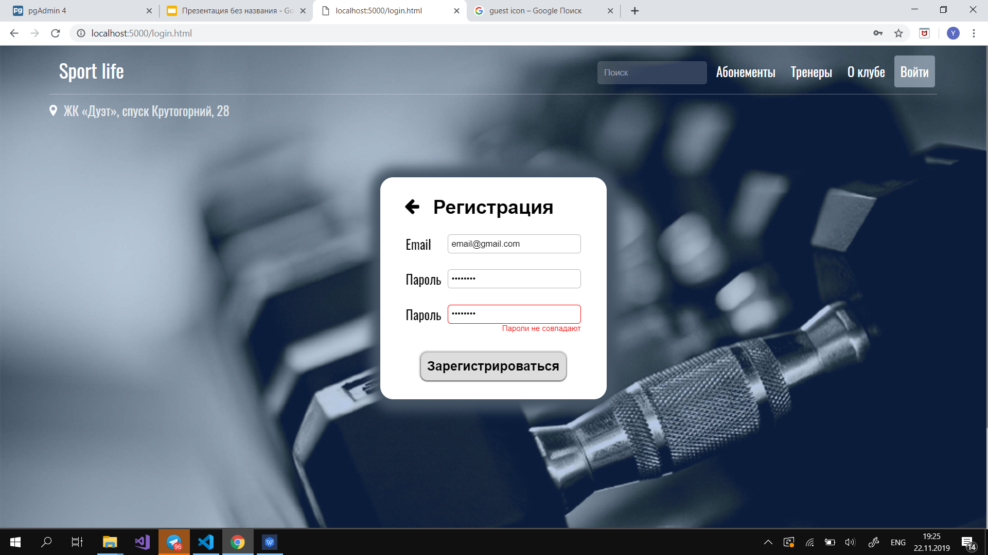
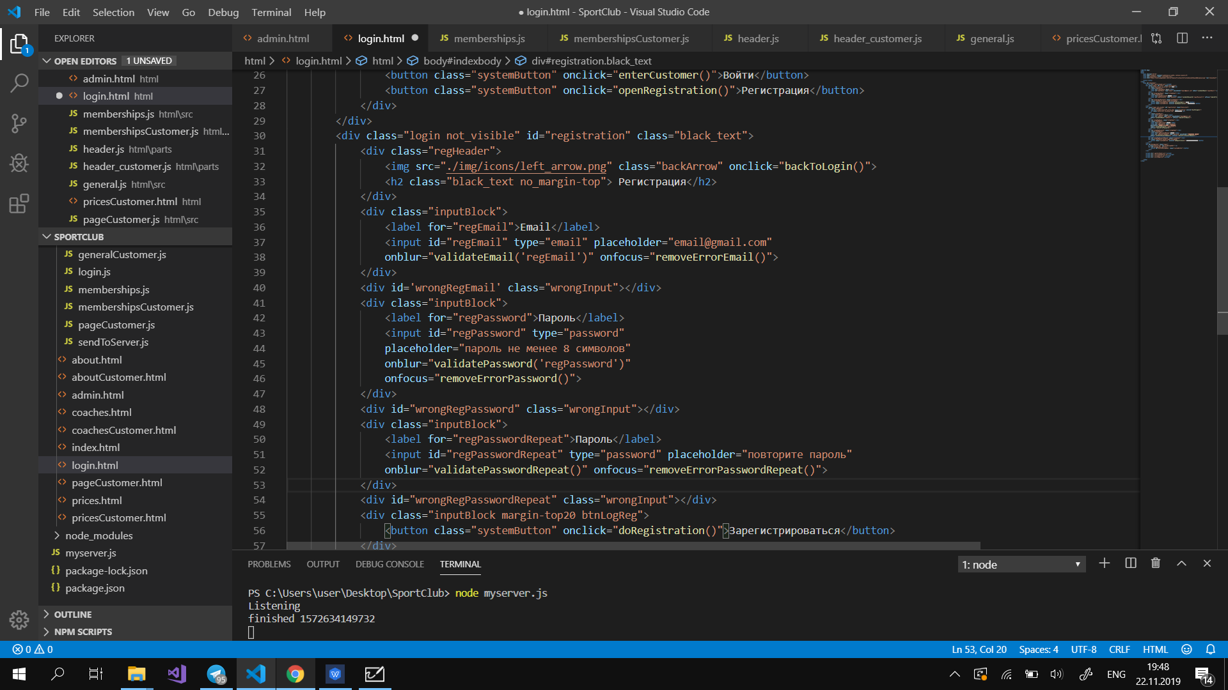
Форми для реєстрації і введення даних
HTML:
<input>
<label>
<button>
<div>

Slide 11
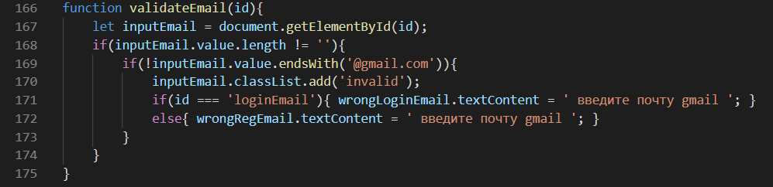
Імпортування змінних і їх перевірка
Id необхідного поля передаємо у функції, які викликаються через атрибути onblur, onfocus, onclick. За допомогою id отримуємо DOM елемент та його значення value.

Slide 12
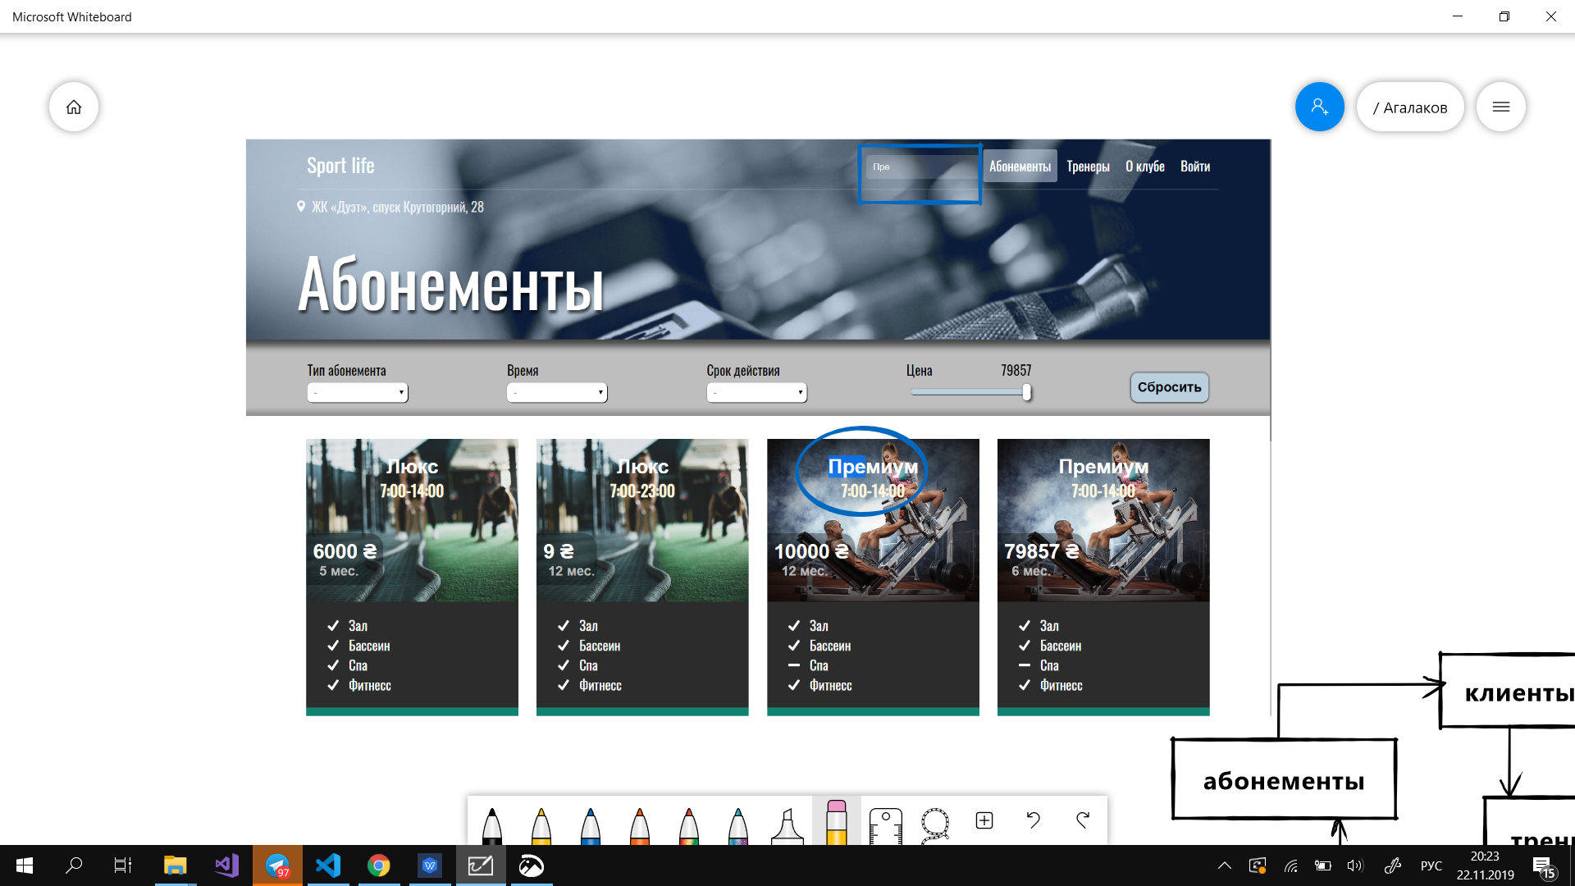
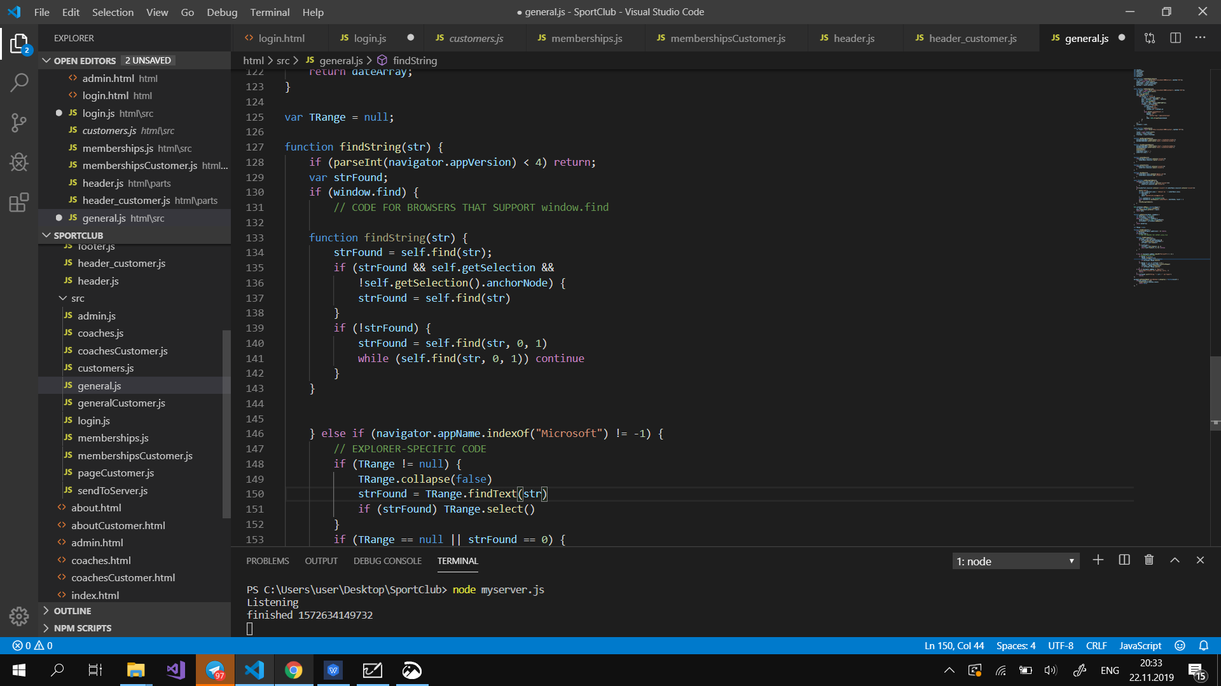
Пошук на сайті

Slide 13
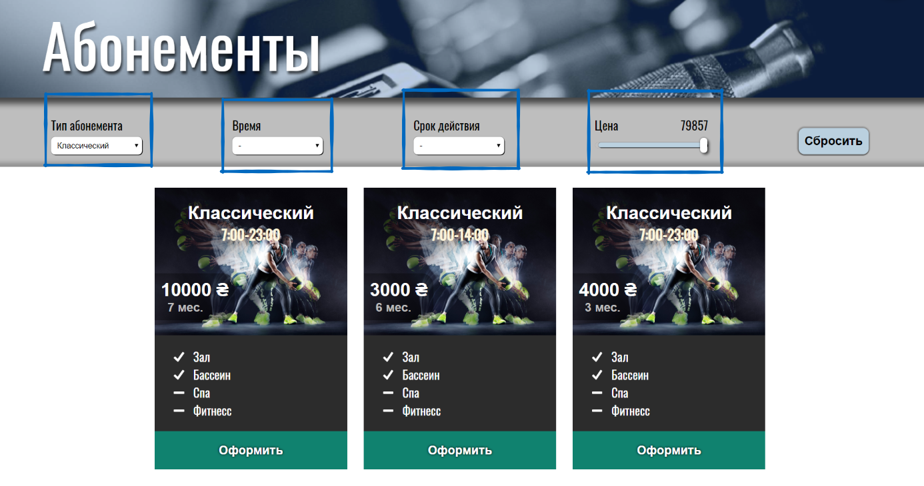
Пошук на сайті
Пошук абонементів за допомогою фільтрів. Залишаємо на сторінці лише ті, у яких відповідне поле дорівнює обраному фільтру. Всім іншим встановлюємо атрибут style=”display:none”

Slide 14
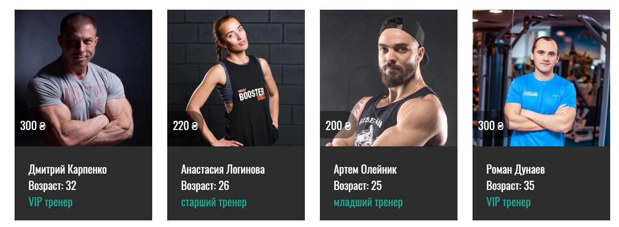
Розміщення та обробка зображень
Зображення на сторінці відображаються двома способами:
<img src=”URL”> - фотографії тренерів та абонементів
background-image: url(‘./path’) - фонове зображення для header

Slide 15

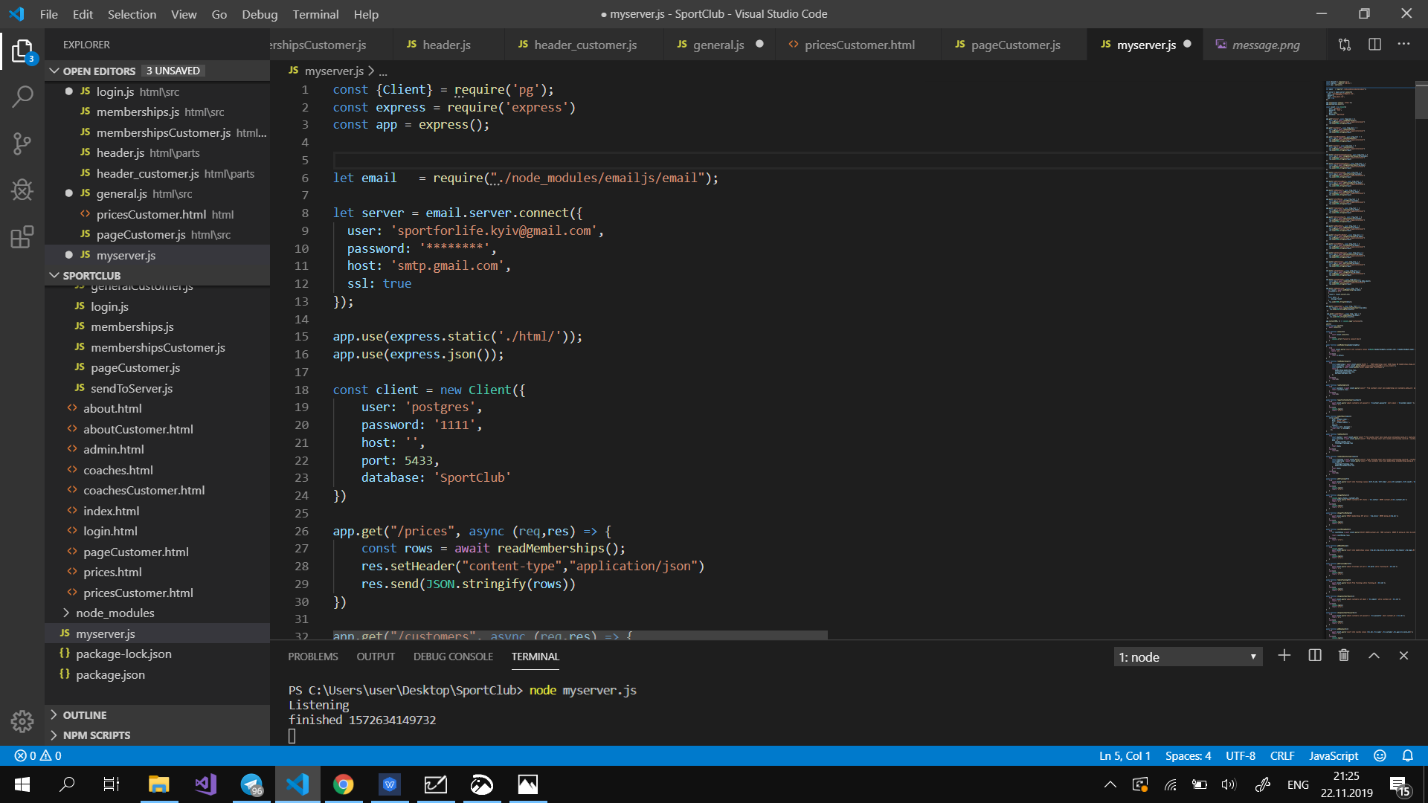
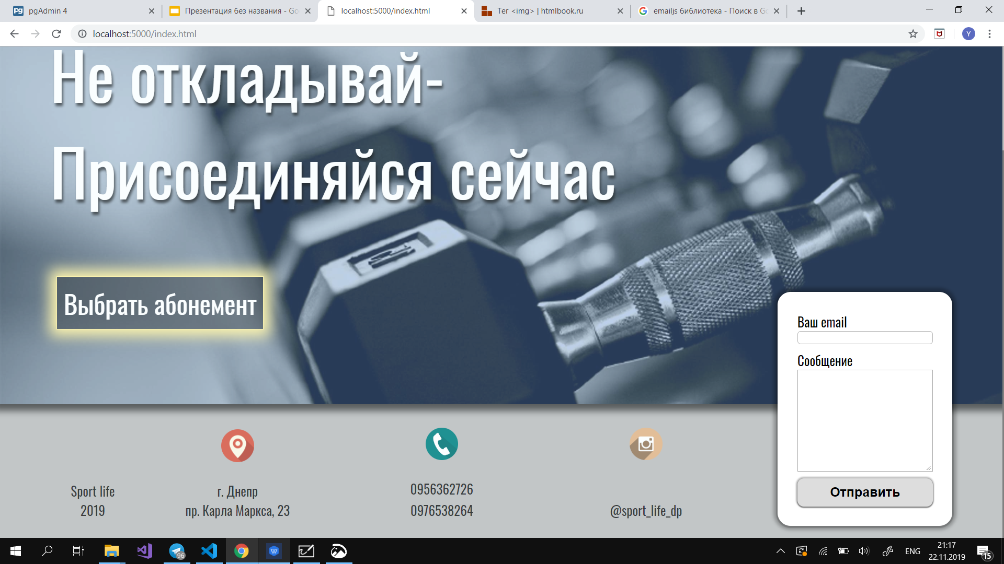
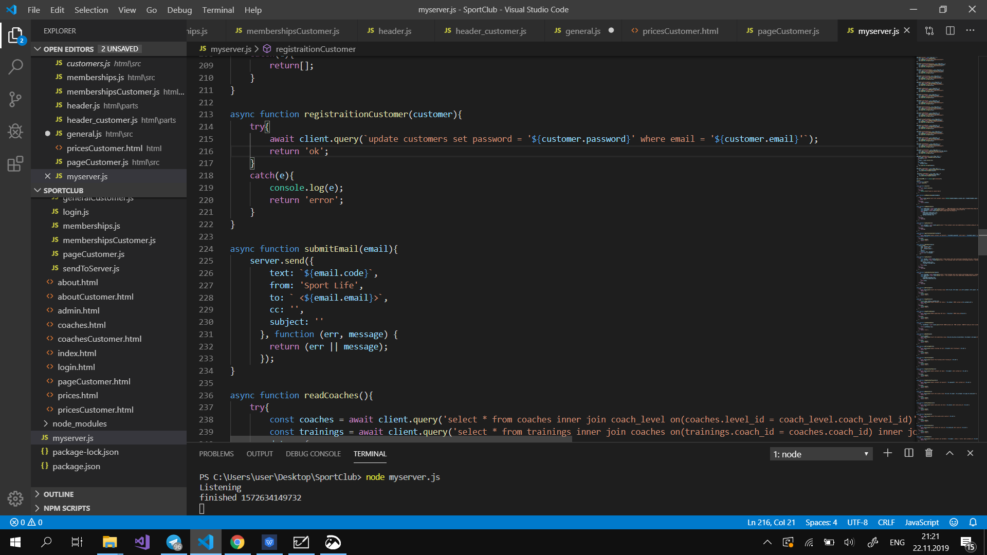
Зворотний зв’язок з користувачем
Зворотний зв’язок реалізовано за допомогою бібліотеки emailjs.
Вікно для повідомлення можна відкрити на будь-якій сторінці сайту, клікнувши на значок повідомлення.

Slide 16

Розділи сайту. Головна

Slide 17
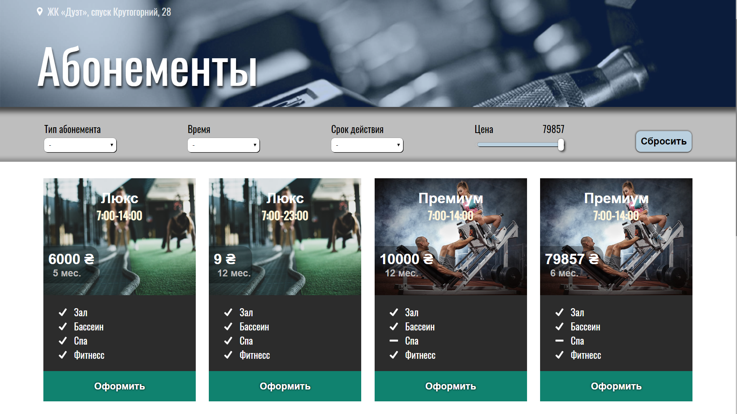
Розділи сайту. Абонементи

Slide 18
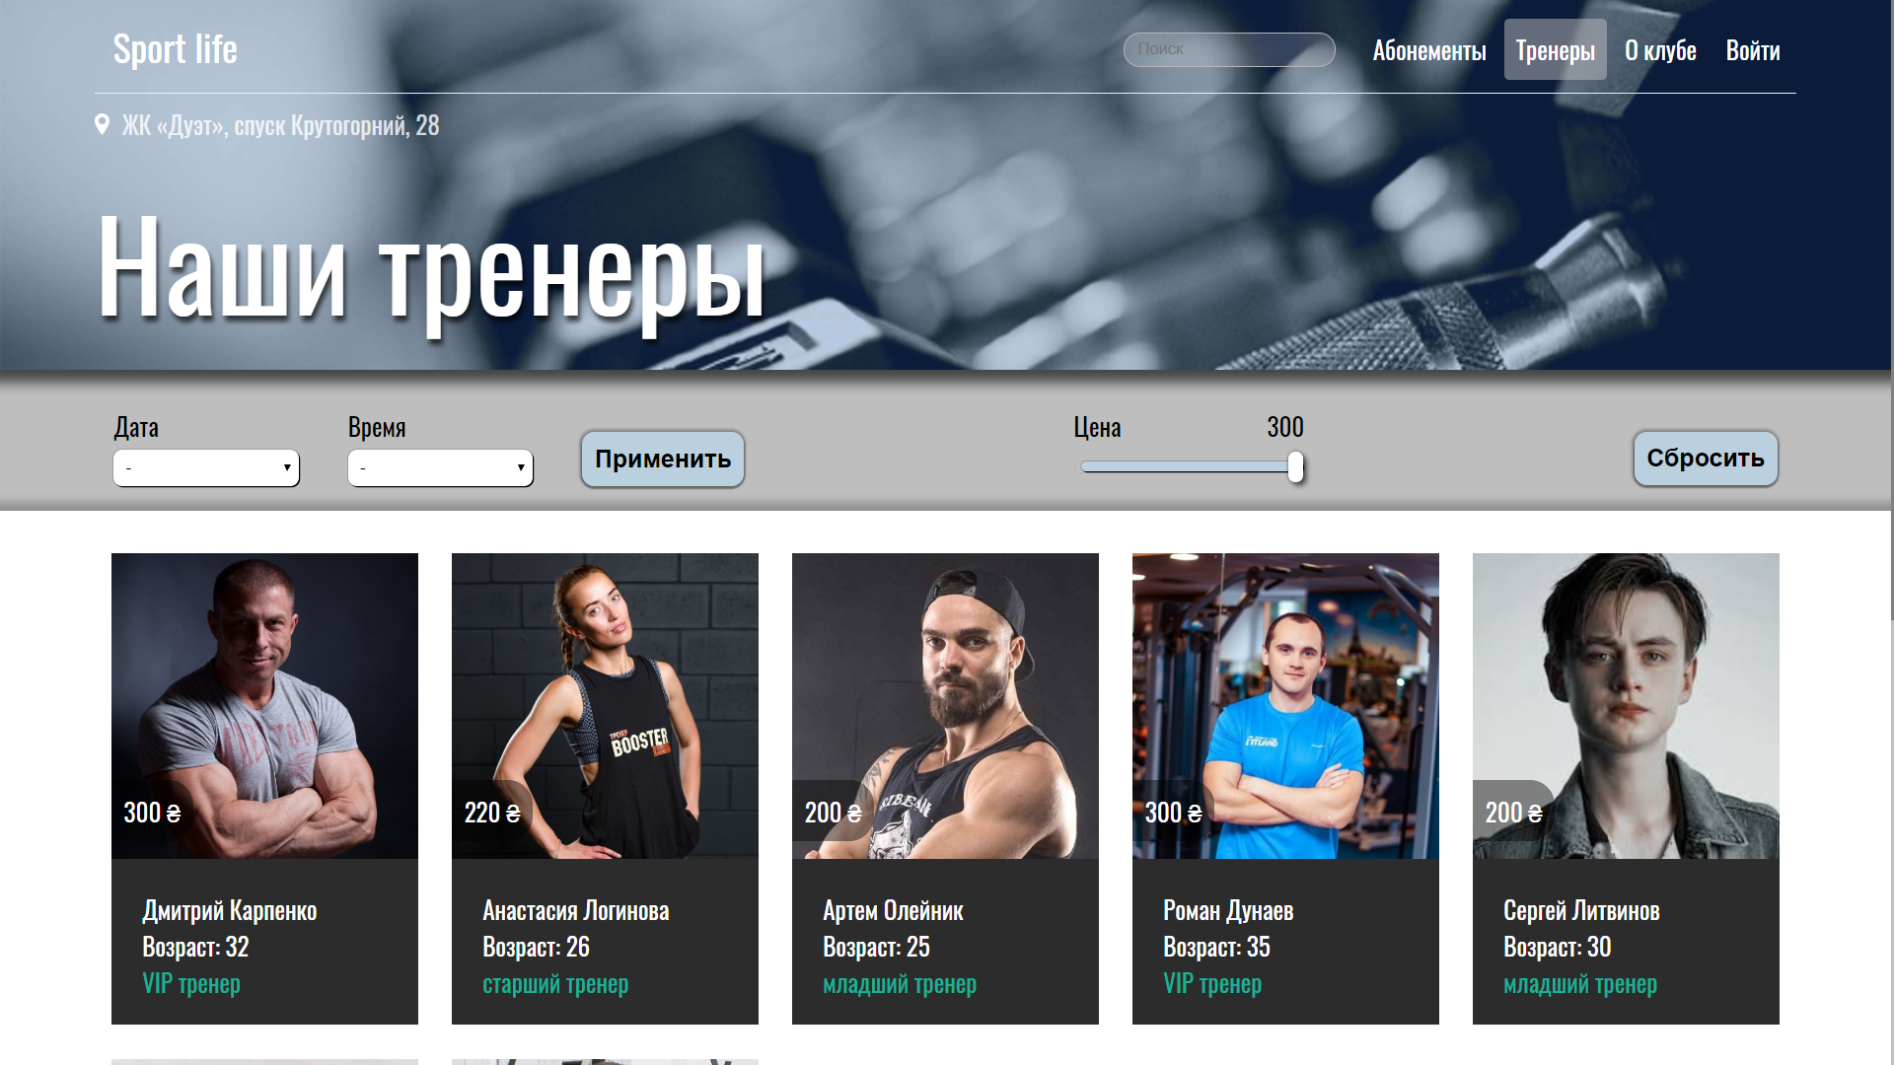
Розділи сайту. Тренери

Slide 19
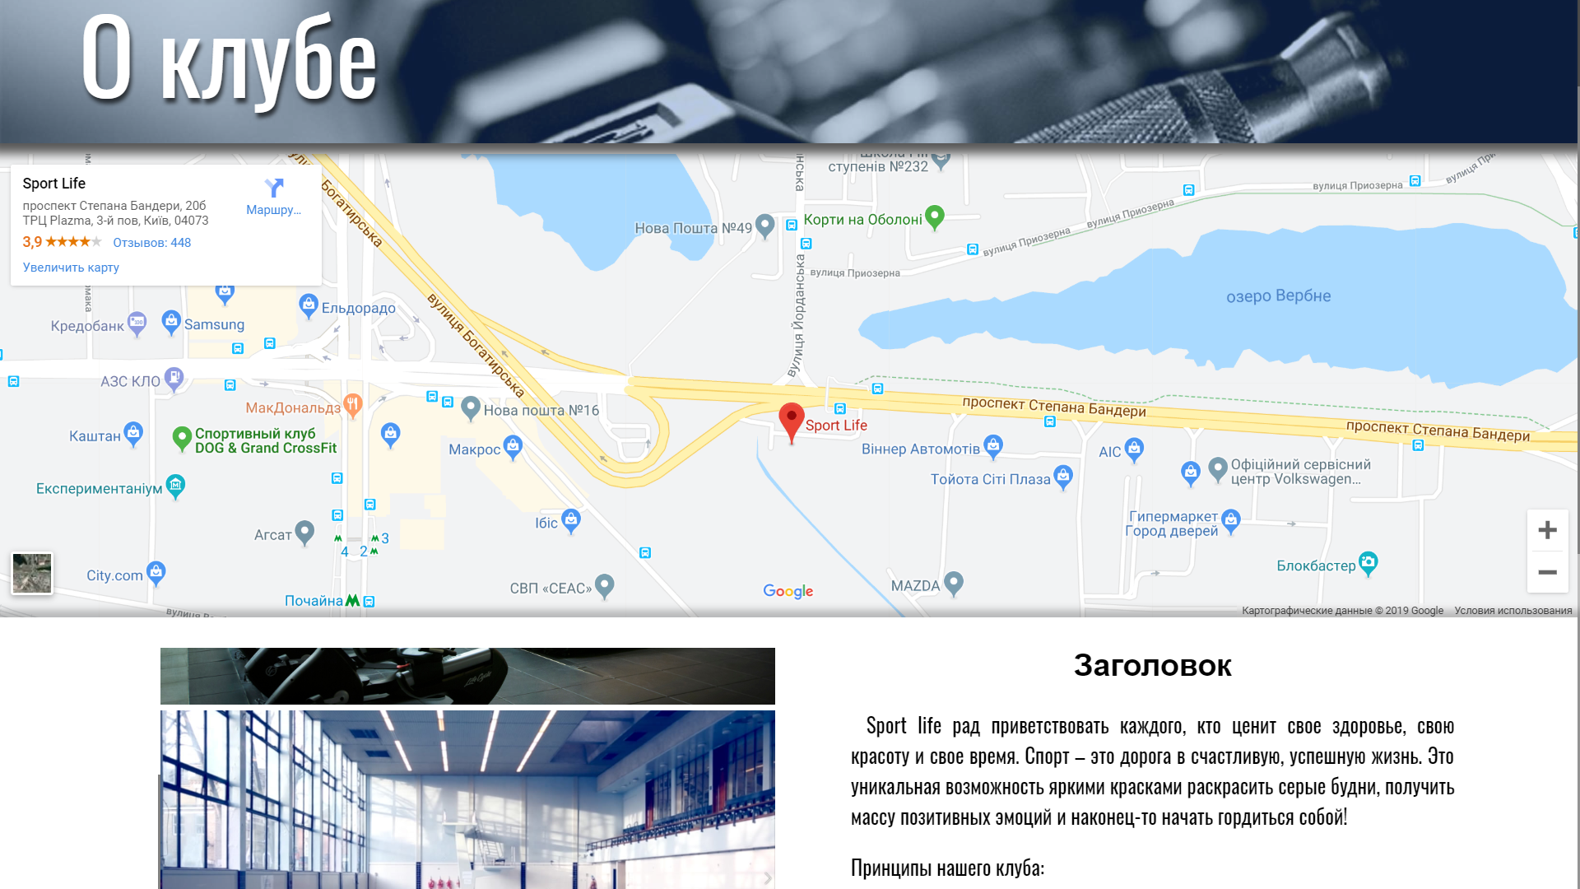
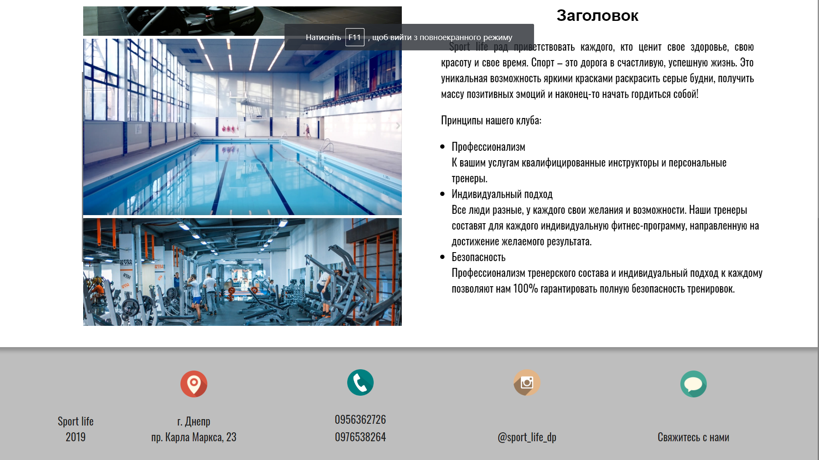
Розділи сайту.
Про клуб

Slide 20
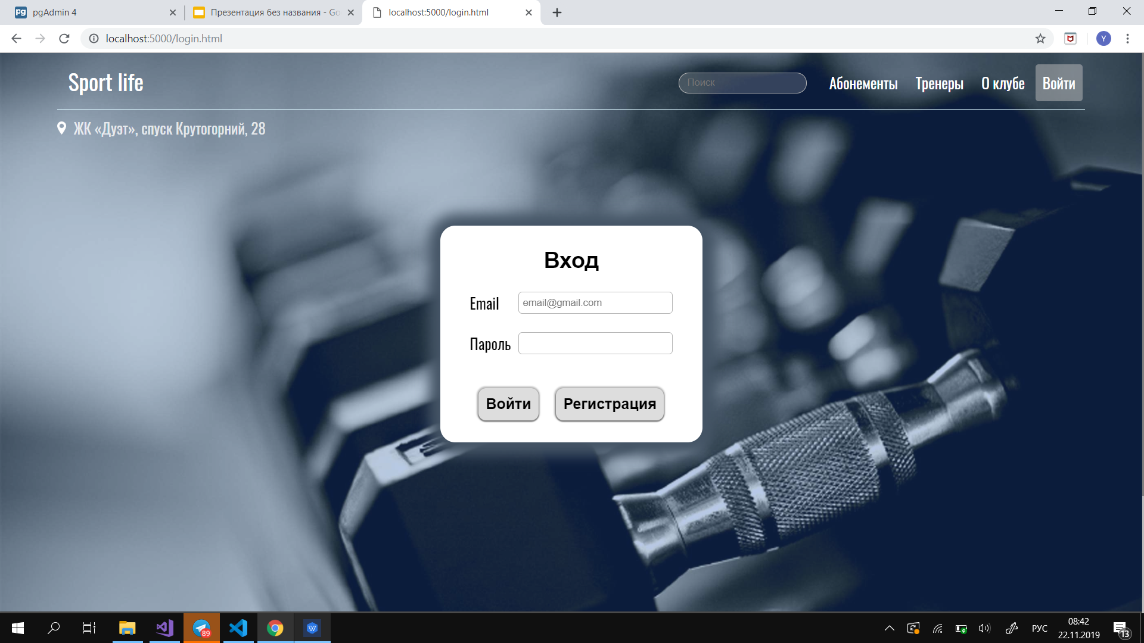
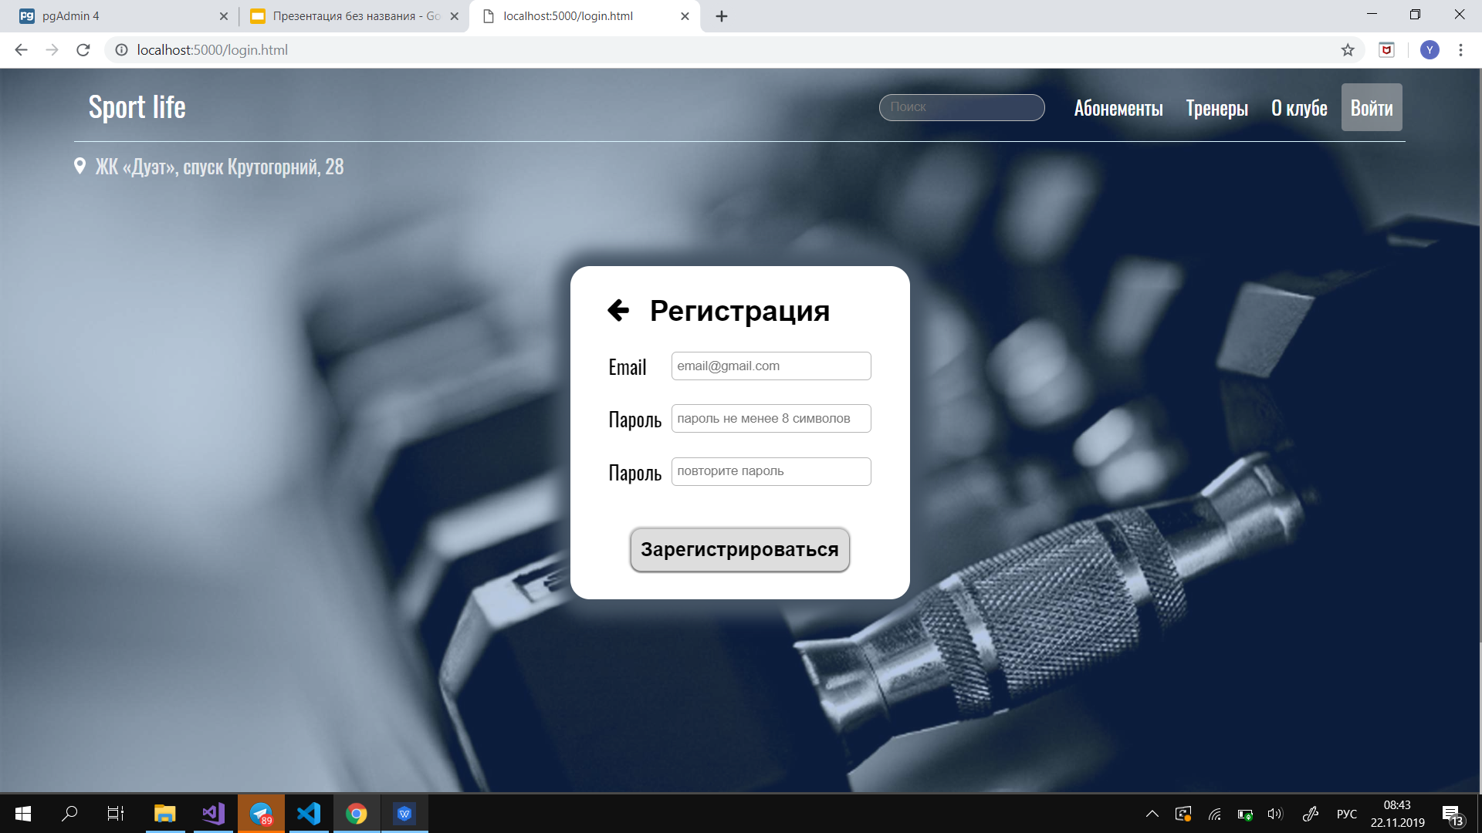
Розділи сайту. Вхід та реєстрація

Slide 21
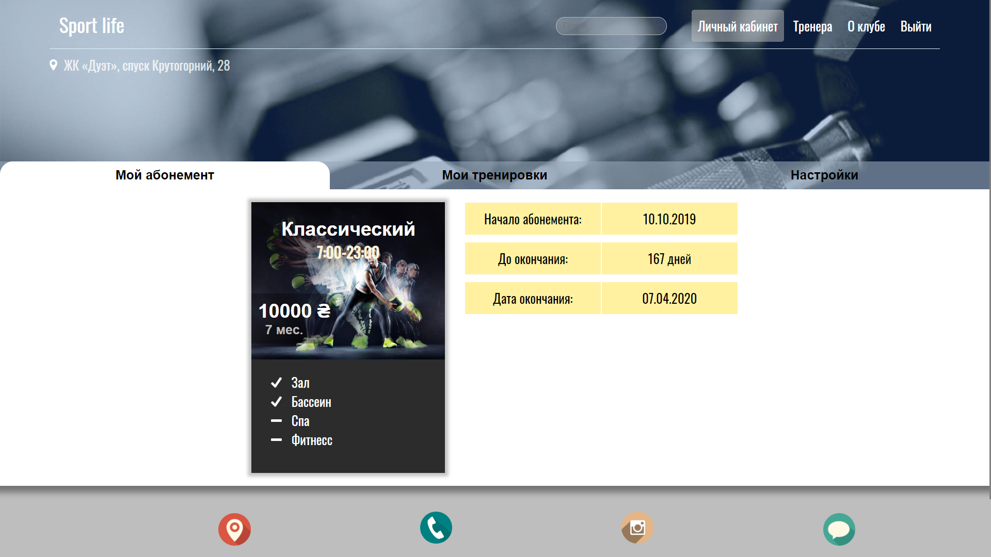
Розділи сайту. Особистий кабінет

Slide 22
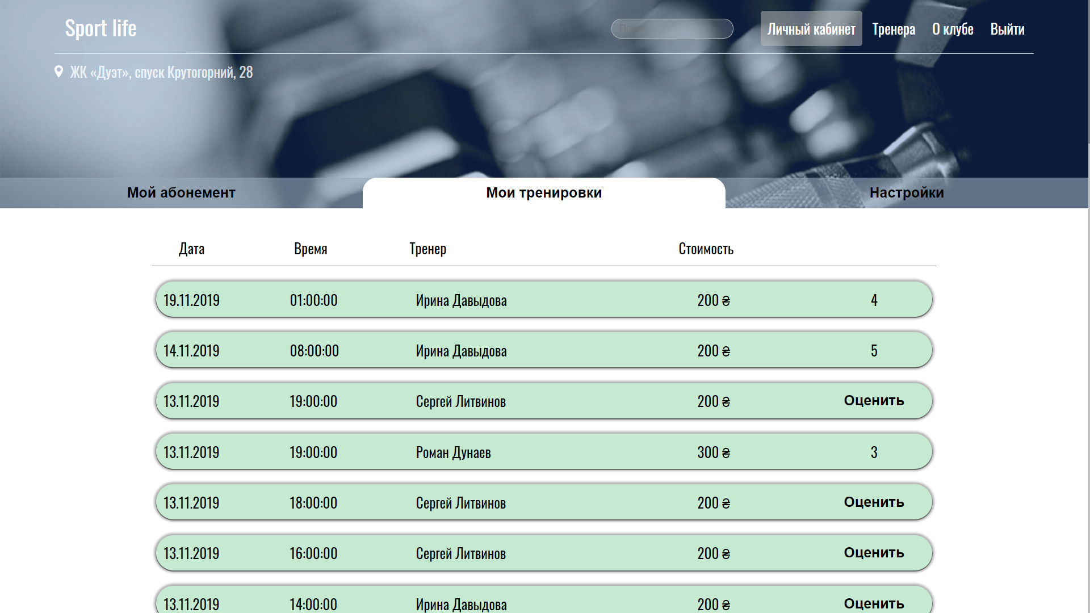
Розділи сайту. Особистий кабінет

Slide 23
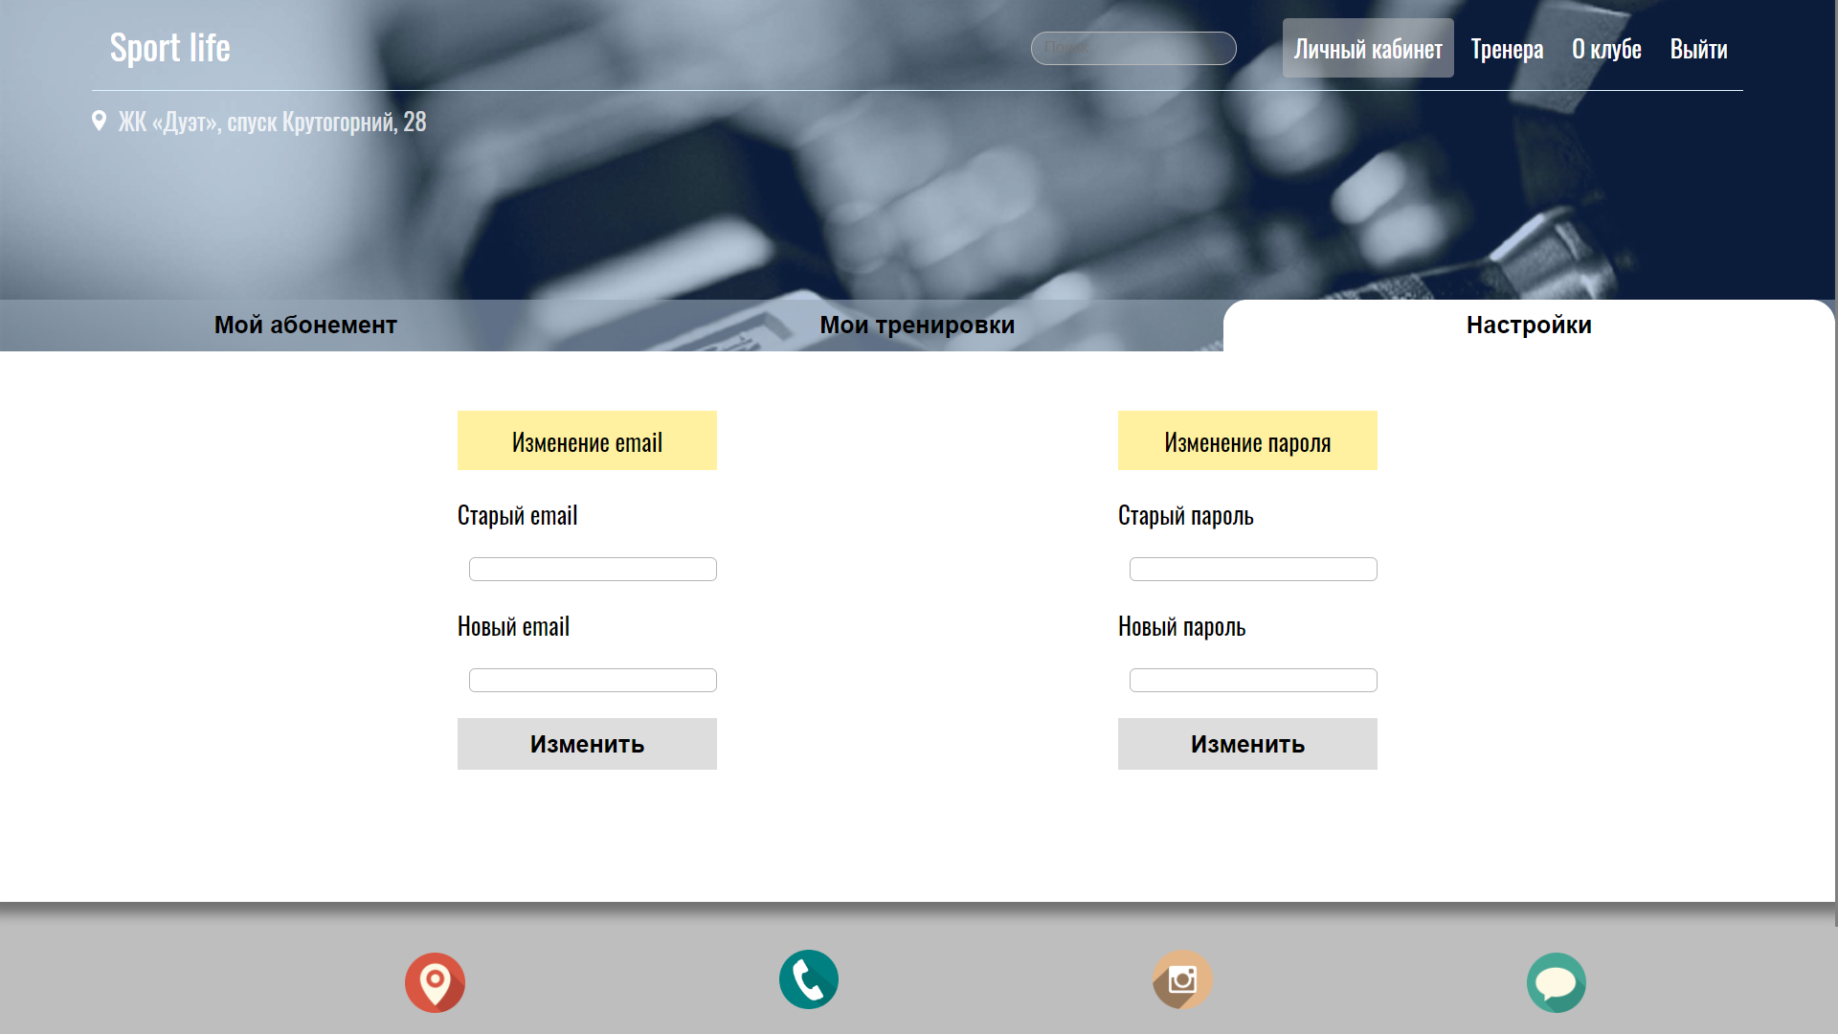
Розділи сайту. Особистий кабінет

Slide 24
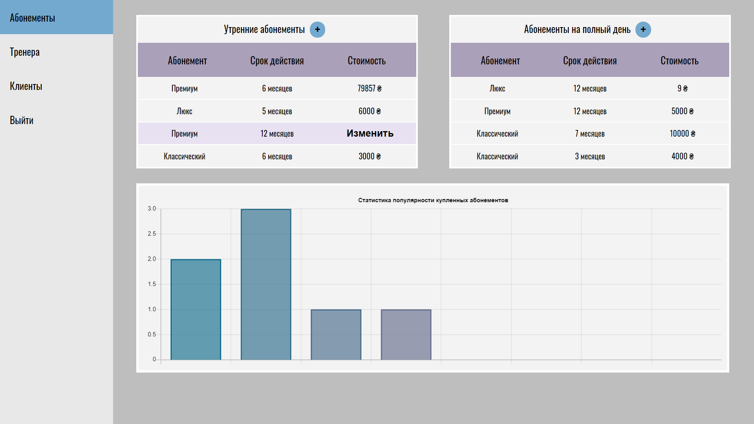
Розділи сайту. Адміністратор

Slide 25
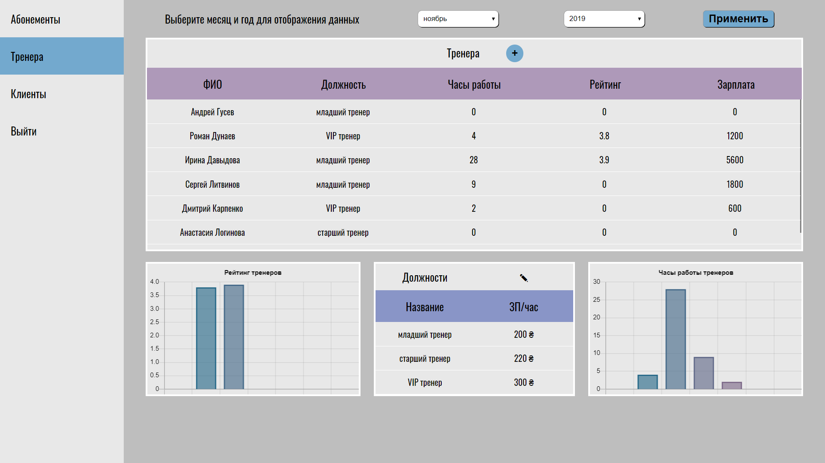
Розділи сайту. Адміністратор

Slide 26
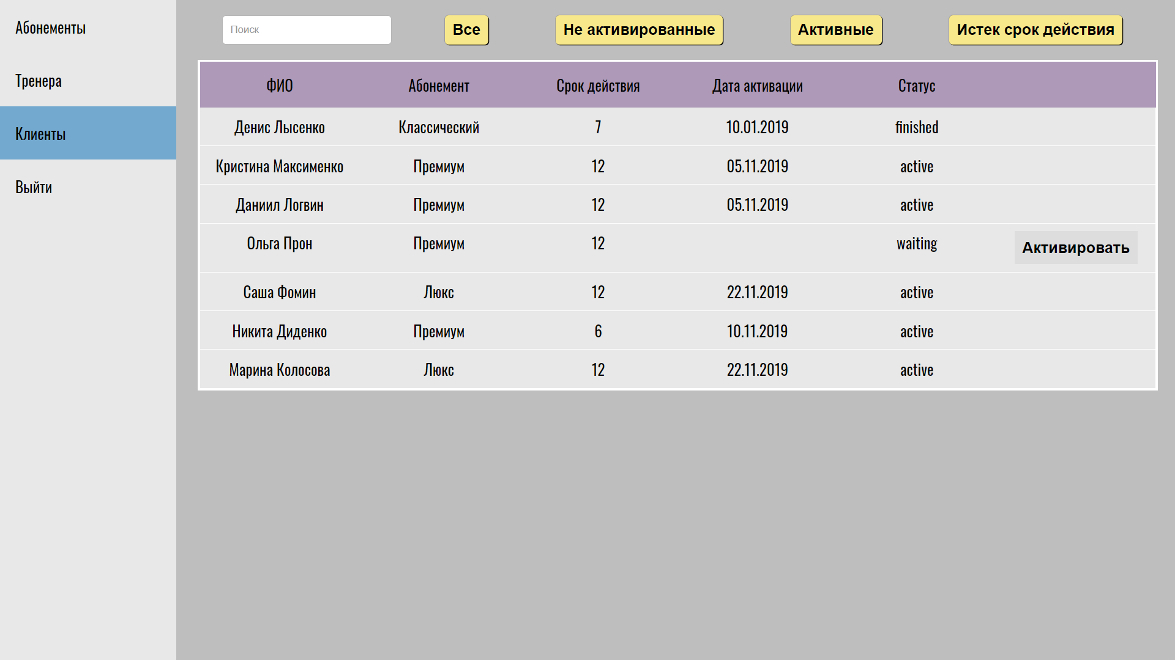
Розділи сайту. Адміністратор

Slide 27
Висновок
За допомогою СУБД PostgreSQL, JavaScript, HTML5 та CSS3 вдалося створити сайт, за допомогою якого користувач може обрати та оформити абонемент, подивитися інформацію про клуб. Клієнт клубу може записатися на тренування онлайн та контролювати стан свого абонементу. Адміністратор має можливість передивлятися і редагувати дані, що стосуються абонементів та тренерів, а також бачити статистика популярності тренерів та абонементів.

Slide 28
Дякую за увагу!

